Slide 1
量子物理学
19世纪末，经典物理学已发展到顶峰。
▲ 牛顿力学 → 1846发现海王星
▲ 电磁学 ←→ 光的电磁性←→光学
▲ 热学 ←→ 统计力学
在当时看来，已知的一切物理现象，几乎都可以从现成的理论里得到解释。
“物理学的大厦已基本建成，后辈物理学家只要做些修补工作就行了。 ”
——威廉.汤姆森（即开尔文）

Slide 2
“物理学晴朗的天空中漂浮着两朵乌云!”
迈克尔逊干涉仪实验 → 相对论
黑体辐射 → 量子论
相对论指出了经典物理学的第一个局限性——不适用高速运动领域。
量子物理学指出了经典物理学的第二个局限性——不适用于电子、原子、分子等微观领域。
相对论和量子物理学统称近代物理学。

Slide 3
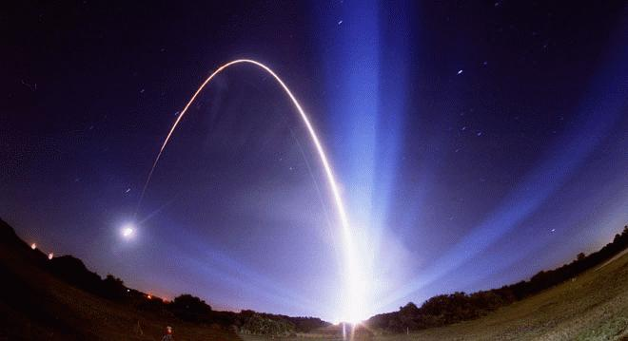
第 16 章
早期量子论
(Early quantum theory)

Slide 4
§16.1 量子论的提出
一.黑体辐射
任何物体在任何温度下，都会发出电磁辐射，称为热辐射。
热辐射波谱是连续谱，各种波长都有；
热辐射强度按波长的分布和温度有关。
黑体：能完全吸收各种波长电磁波而无反射的物体。
黑体辐射与材料性质无关，方便研究普遍规律。
如只开一个小孔的空腔。

Slide 5

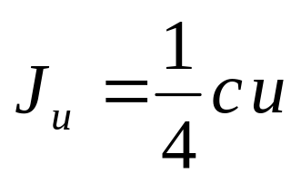
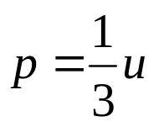
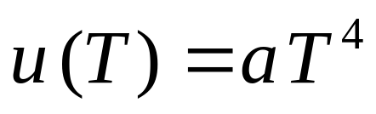
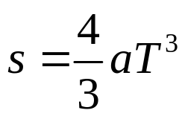
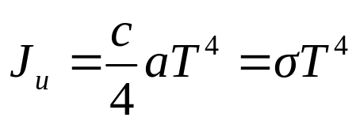

*黑体辐射=小孔辐射=热平衡辐射
小孔辐射
辐射场
在窖璧开一小孔，电磁辐射将从小孔射出，设小孔足够小，辐射场的平衡状态将不受到显著破坏。因此，小孔辐射反映了平衡辐射的特征。
实际上，我们研究平衡辐射就是通过小孔辐射来研究的。
单位时间内通过单位面积，向一侧辐射的总辐射能量，一般记为 。
辐射通量密度：
（c 为光速，u 为辐射能量密度）
辐射压强：
辐射能量密度：
熵密度：
Stefan--Boltzmann定律

Slide 6
用经典物理研究黑体辐射：
维恩公式：从热力学出发，假设黑体辐射是由一些服从麦克斯韦速率分布的分子发射出来。
高频符合，低频明显偏离
瑞利-金斯公式：从电动力学和统计物理出发。
低频符合，高频发散趋向无穷（紫外灾难）
实验
“紫外灾难”
瑞利-琼斯
普朗克理论值
维恩
普朗克公式：完全符合
T=1646K

Slide 7
二.普朗克能量子假说(1918年诺贝尔物理奖)
1900年，普朗克凑出来一个在全波段都和实验结果相符合的公式——普朗克公式。
为了解释这个公式，他提出了“量子”的概念:
“必须假定，能量在发射和吸收的时候，不是连续不断，而是分成一份一份的。”
能量以 hν 为基本单位——能量子。

Slide 8
*阅读材料：黑体辐射
1.平衡辐射一些基本概念
辐射场，一般就是指电磁场，由各种频率的电磁波叠加而成。
辐射场一般分为两类：热辐射和非热辐射。
非热辐射：带电粒子做加速运动时产生的辐射。
Cyclotron radiation；Synchrotron radiation； braking radiation; Compton散射；
Cherenkov radiation……
热辐射：非零温度的物体会向外发射电磁波。
一般讨论的热辐射是指平衡辐射，即处于热平衡的物体所产生的辐射。这类辐射可以定义温度。可以证明，此时辐射的特性只取决于温度。

Slide 9
平衡辐射：
任何物体向四周发射电磁波，同时又吸收周围物体射来的电磁波，在发射和吸收的能量达到平衡时，物体的温度才达到平衡值，这时的辐射称为平衡辐射。
辐射场：由各种频率的电磁波叠加而成
辐射场
窖壁：由物质（原子）构成
当辐射场和窖壁达到平衡时，二者温度相等（热平衡定律），空腔内的辐射就是平衡辐射。

Slide 10
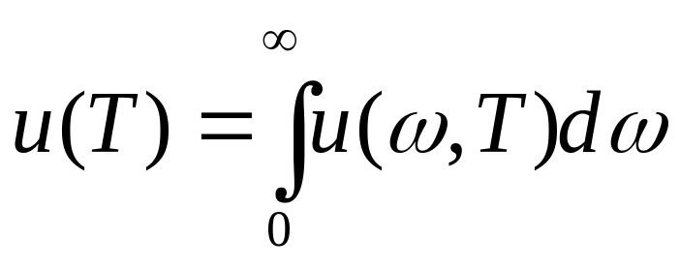
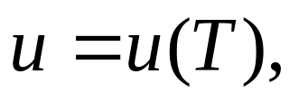
辐射能量密度：
单位体积中的辐射场能量 u 称为辐射能量密度。
平衡辐射包含各种频率、沿着各个方向传播的电磁波，这些电磁波的振幅和相位完全是无规的。利用热力学理论可以证明：
（1）辐射是空间均匀和各向同性的；
（2）辐射是非偏振的；
（3）内能密度和内能密度按照频率的分布只取决于温度。与空窖的其他特性无关。

Slide 11
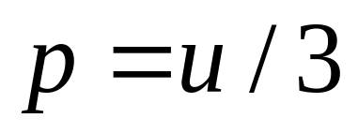
辐射压强：
辐射通量密度：
单位时间内通过单位面积，向一侧辐射的总辐射能量，即单位面积的辐射功率，一般记为J_{u}。
物理意义：
在窖璧开一小孔，电磁辐射将从小孔射出，设小孔足够小，辐射场的平衡状态将不受到显著破坏。因此，小孔辐射反映了平衡辐射的特征。实验上可以通过研究小孔辐射来研究平衡辐射。
可以证明：
小孔辐射
辐射场
（c 为光速）

Slide 12
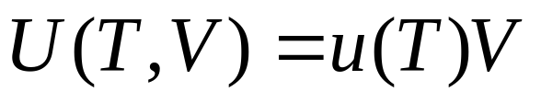
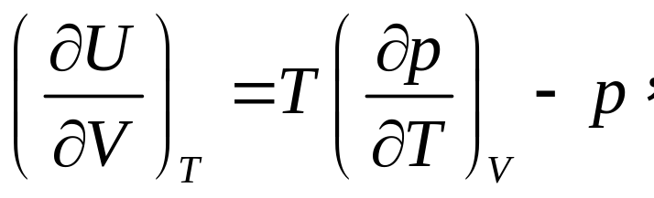
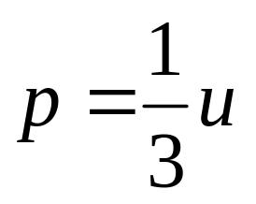
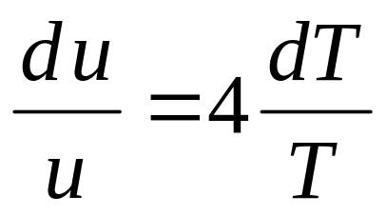
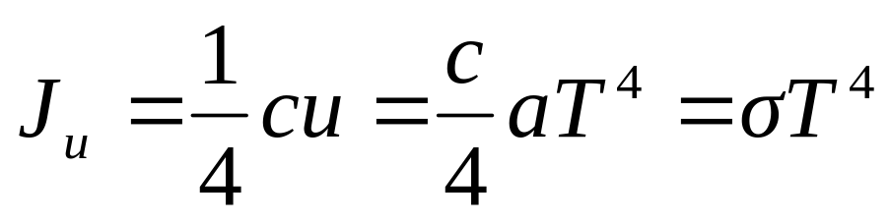
斯忒藩—玻耳兹曼(Stefan-Boltzmann)定律：
积分得：
这里
称为斯忒藩常数。
1879年， Stefan 最先在观察上发现。
1884年，玻耳兹曼用热力学理论导出。
热力学理论中，Stefan常数只能由实验确定。

Slide 13
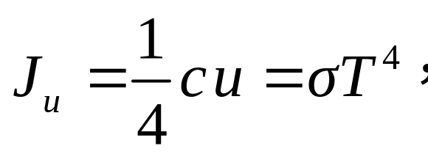
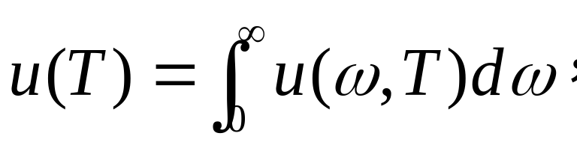
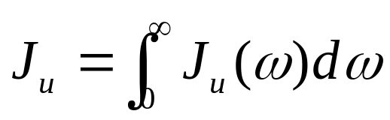
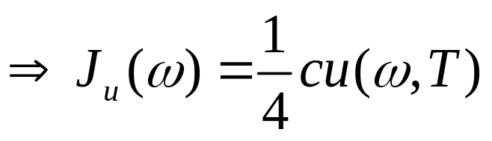
2.基尔霍夫定律和黑体辐射
问题：为什么平衡辐射就是黑体辐射？
辐射场

Slide 14
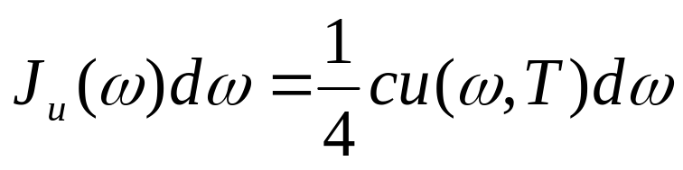
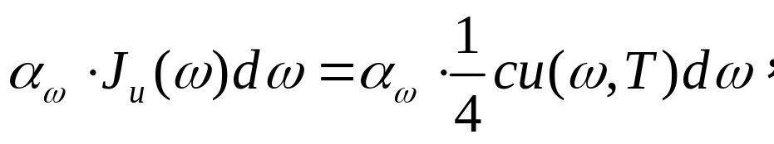
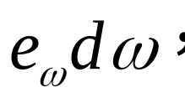
单位时间内投射到物体的单位面积上，频率在ω- ω+dω范围内的辐射能量为：
单位时间内被物体的单位面积吸收，频率在ω- ω+dω范围内的辐射能量为：
α_{ω}称为吸收因子
单位时间内电磁波从物体的单位面积发射，频率在ω+dω范围内的辐射能量为：
e_{ω}称为面辐射强度。
α_{ω}和e_{ω}表征物体固有属性。

Slide 15
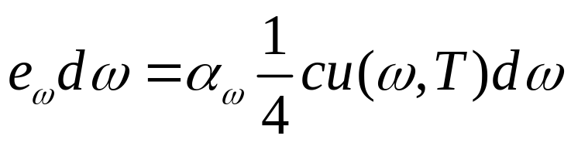
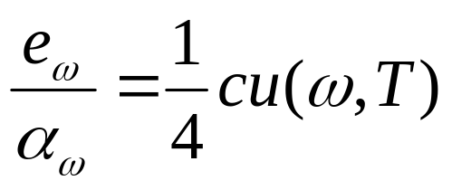
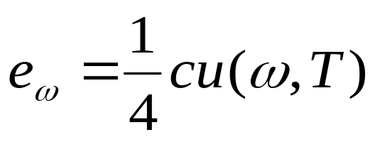
对于平衡辐射，物体（窖璧）对电磁波的吸收和发射达到平衡，因此有：
（基尔霍夫定律）
意义：在任何频率处物体的e_{ω}/α_{ω}都相同，是频率和温度的普适函数。
绝对黑体（简称为黑体）： α_{ω}=1的物体
黑体特点：在任何温度下都能把投射到它上面的各种频率的电磁波全部吸收（没有反射），根据基尔霍夫定律，绝对黑体也是最好的辐射体：

Slide 16
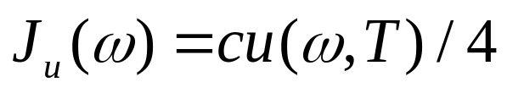
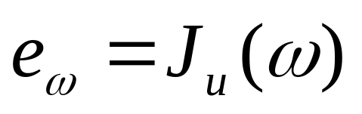
而辐射场的通量密度：
黑体的面辐射强度和辐射场的辐射通量密度相等：
因此平衡辐射又称为黑体辐射。
小孔辐射
辐射场
以后我们不再区分平衡辐射和黑体辐射。
以上属于热力学，最重要的问题是：u(ω,T) =?

Slide 17

3.维恩位移定律(1893年)
辐射场能量相对于波长或者频率的分布，称为谱分布。
温度较低的时候，大部分能量分布在低频电磁辐射成分上；随着温度的升高，高频电磁辐射成分对能量的贡献越来越大，到了500 摄氏温度的时候，可见光占主要地位，温度再高，谱的分布进一步向高频移动，使得物体呈白热状态。
维恩（Wien）在实验中测量了u(λ，T) 对波长λ的依赖关系，发现：温度T不同， u(λ，T)的峰值对应不同的波长λ _{max}，也就是说，在λ _{max} 处， u(λ，T)有最大值；进一步，他发现， λ _{max} 和温度T 成反比：
（维恩位移定律
1893年）

Slide 18
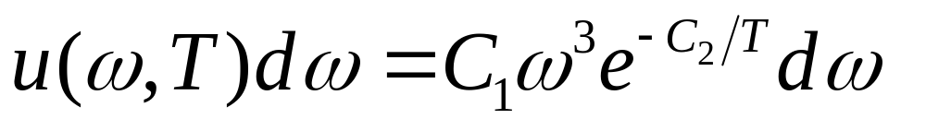
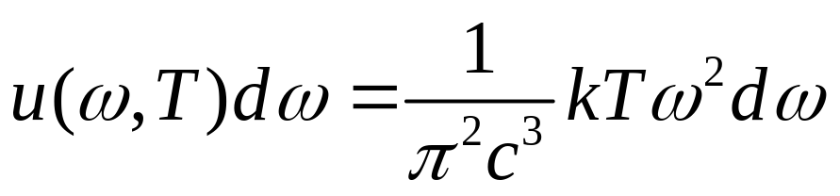
4.维恩公式，瑞利-金斯公式，普朗克公式
维恩公式（1896年）：
C₁ 和C₂ 可通过实验测出，T 为平衡时的温度，此公式在低频部分和实验有显著差别，在中频和高频部分和实验符合的很好。
瑞利-金斯公式（1900,1905年）：
c 为光速，k 为玻耳兹曼常数，此公式根据经典统计理论导出。在低频部分和实验符合很好，但随着频率增加和实验值的差别越来越大。

Slide 19
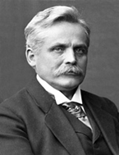
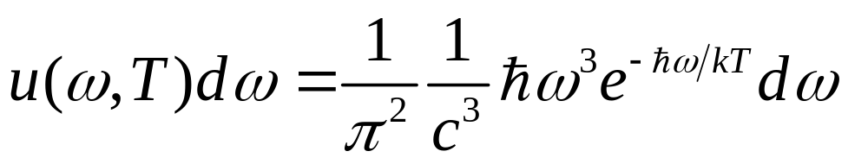
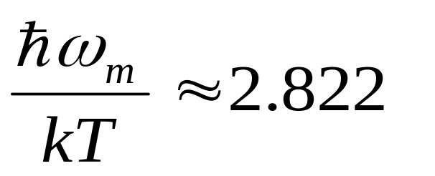
维恩（Wilhelm Carl Werner Otto Fritz Franz Wien 1864-1928）
因发现热辐射规律——维恩位移定律和建立黑体辐射的维恩公式，维恩获得1911年度诺贝尔物理学奖。

Slide 20
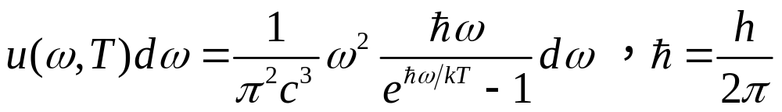
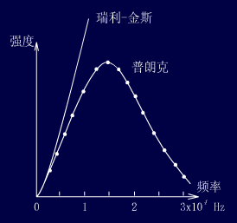
1900 年10 月19 日，普朗克在当时的物理学会议上提出了一个黑体辐射公式：
c 为光速，k 为玻耳兹曼常数， h 后来被称为普朗克常数。这个公式最初是普朗克为了凑合实验数据而猜测出来的。

Slide 21
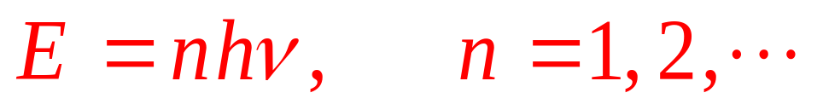
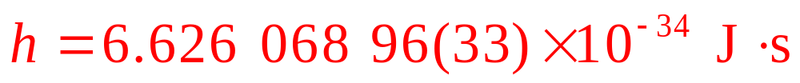
此公式虽然符合实验事实但其在公布时仍没有理论根据，就在普朗克公式公布当天，另一位物理学家鲁本斯将普朗克的结果与他的最新测量数据进行核对，发现两者以惊人的精确性相符合。
第二天鲁本斯就把这一喜讯告诉了普朗克，从而使普朗克下定决心：“不惜一切代价，找到一个理论解释。”
经过近二个月的努力，普朗克在同年12月14日的一次德国物理学会议上指出，要得到普朗克公式，必须假定电磁辐射的能量交换是量子化的，即：
这里h是一个常数（普朗克常数），普朗克根据维恩位移公式，定出了h的数值，其现代数值：

Slide 22
普朗克的能量量子化概念和经典物理学完全是背道而驰的，即使是他本人，很长一段时间，也不相信自己的这个发现。并且在这以后的十多年时间里，普朗克很后悔当时的提法，在很多场合他还极力的掩饰这种不连续性是“假设量子论”。
但是，能量量子化的概念出现之后不久，就被用来解释其他物理现象：
1905 年，爱因斯坦提出了光量子假说，成功的解释了光电效应；
1907 年，爱因斯坦又利用普朗克的方法研究了固体的比热问题；
1913 年，玻尔利用能量量子化概念解释了氢原子的光谱。

Slide 23
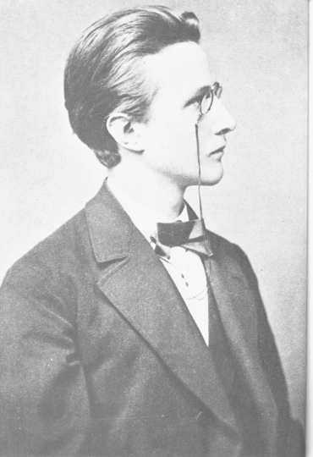
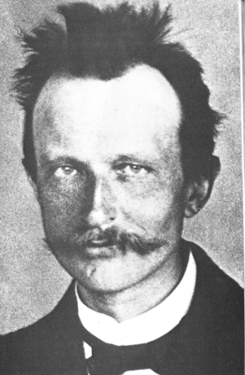
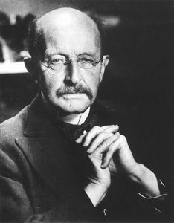

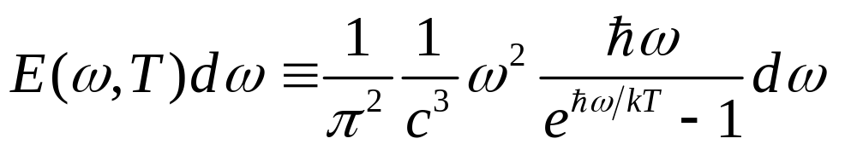
普朗克（ Max Karl Ernst Ludwig Planck, 1858―1947 ）
量子物理学的开创者和奠基人，1918年诺贝尔物理学奖的获得者 。

Slide 24
§16.2 光电效应和爱因斯坦的光量子论
量子的概念和经典物理格格不入，普朗克本人都只把它当做是处理问题的数学手段。
最早对量子论做出进一步发展的是爱因斯坦。
一.光电效应
光照射某些金属时，从金属表面释放出电子的效应，产生的电子称为“光电子”。
光电效应现象早在1887年就由赫兹发现，直到汤姆生1897年发现电子后，人们才知道发出的粒子是电子。

Slide 25
二.光电效应的实验定律
1.当入射光频率一定时,饱和电流I_{s}和光强成正比。
I
I_{s}
光强较大
-
I
光强较小
A
K
A
V
-U_{a}
0
U
电源
(入射光频率一定)
U_{a}⎯截止电压(又称遏止电压)。

Slide 26
2.光电子的初动能随入射光的频率线性增加，与入射光的强度无关。
实验发现:U_{a}= Kν - U_{o}
(与入射光强无关)
e(Kν - U_{o})
U_{a}(V)
Cs
Na
Ca
2.0
1.0
0.0
4.0
6.0
8.0
10.0
ν (10¹⁴Hz)

Slide 27
3.存在红限
>0
对一给定的金属, 当入射光的频率小于某一频率ν_{o}(红限频率)时, 就没有光电子逸出(即没有光电流)。
不同物质具有不同的红限频率。
4.立即发射，驰豫时间不超过10⁻⁹s。
•波动说的困难
U_{a}(V)
Cs
Na
Ca
2.0
1.0
0.0
4.0
6.0
8.0
10.0
ν (10¹⁴Hz)

Slide 28

1902年，法国物理学家林纳（P.Lenard）已经认识到，光电效应的实验规律不能用已有的波动说理论加以解释。
经典物理认为，电磁波是一种横波，当它照在金属上时，横向电场作用到金属表面的电子上，电子就得到能量。当电子集聚的能量达到一定程度时，电子就能脱离原子的束缚而逸出。
光要照射多长时间才能使得电子从原子逸出？
这将取决于照在原子表面的光强 I。考虑入射光强为 I=1μW/m²照射在面积为 S = 10 cm² = 0.001 m²的光滑表面上。

Slide 29
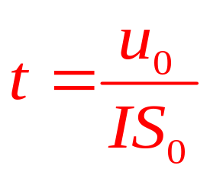
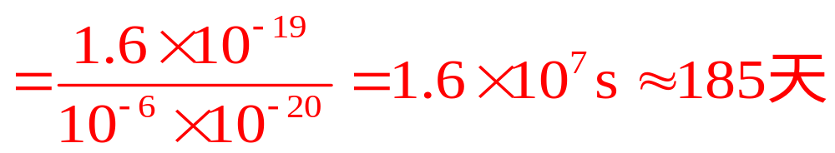
这将取决于照在原子表面的光强 I。考虑入射光强为I=1μW/m²照射在面积为 S = 10 cm² = 0.001 m²的光滑表面上。
这样每秒钟落在面积 S₀ = 10⁻²⁰ m² 的原子的能量为 IS₀。
在原子内电子获得u₀=1eV 的能量所需要的时间近似等于:
实验却总是发现，只要 ν > ν₀ ,就立即有光电子产生（响应时间极快：t < 10⁻⁹ s）！理论估算和实验事实发生了严重的矛盾。

Slide 30
此外，按照经典理论，决定光子能量的是光强，而不是频率。但实验事实却是：
暗淡的蓝光照出的电子能量居然比强烈的红光照出的电子能量大。
1905 年，爱因斯坦发展了普朗克的量子论，用来解决光电效应问题，提出了光的粒子说：光量子假说。
爱因斯坦指出，我们应当把光当成是由一个个的能量包所组成的，每一个能量包的能量是E = hν ，且每一个包都以某种方式保持其本体，以致使其全部能量可以集中在一个单一电子上。
“光子（photon）”一词，是1923 年由G. N. Lewis 提出来的，但是这个概念的实质在1905 年由爱因斯坦给出了。

Slide 31
三.爱因斯坦光子说(1921年诺贝尔物理奖)
光不仅在吸收和辐射时是以能量为hν的粒子(光子)形式进行的, 而且以这种粒子的形式以光速c在空间传播。
一束光就是一束以光速c运动的粒子(光子)流。
光电效应方程:
逸出功：
（普朗克常量h=6.63×10⁻³⁴J.s）

Slide 32
c =νλ
小结：光子的特性
(1)光子的能量 E =hν =hc/λ
(2)光子的质量
动质量：
静质量：
m_{o}=0
(光子的速度υ =c)
(3)光子的动量
1917年，爱因斯坦提出的公式

Slide 33
例题16-1 真空中一孤立金属球的红限波长λ_{o}=6500Å，入射光波长λ =4000Å，试求:
(1)发射出的光电子的初速度；
(2)若金属球半径R=30cm，该球能放出多少个光电子？
解 (1)
c =νλ
h= 6.63×10⁻³⁴
υ =6.5×10⁵(m/s)

Slide 34
(2)若金属球半径R=30cm，该球最多能放出多少个光电子？
金属球发出光电子后，电势就会升高，升高到遏止电压U_{a}时就不再发射光电子了。
∴U_{a}=1.19 (V)
=2.48×10⁸个

Slide 35
例题16-2 波长为λ 的光投射到一金属表面，发射出的光电子在匀强磁场B中作半径R的圆运动，求:
(1)入射光子的能量、质量和动量；
(2)此金属的逸出功及遏止电势差。
解 (1)
E = hν
= hc/λ ,
=h/λ c ,
p =mc
=h/λ
(2)
由
得

Slide 36
例题16-3 一定频率的单色光照射到某金属表面,测出光电流曲线如实线所示；然后光强度不变、增大照射光的频率，测出光电流曲线如虚线所示。满足题意的图是
(D)
I
I
(A)
(B)
o
U
o
U
I
I
(C)
(D)
o
o
U
U

Slide 37
例题16-4 光的能流密度S=30(W/m²)，(1)求单位时间内投射到物体表面单位面积上的总动量; (2)若物体表面的反射率为1, 求物体表面受的光压。
解 单位时间内投射到物体表面单位面积上的光子数为
于是单位时间内投射该物体表面单位面积上的总动量为
=1.0×10⁻⁷ (kg·m⁻¹·s⁻²)
由动量定理: FΔt =Δp=2Σp ,于是光压为
=2.0×10⁻⁷ ( pa)

Slide 38
例题16-5 图为光电效应实验曲线。(1)求证对不同材料的金属，AB段的斜率相同；(2)由图上数据求出普朗克常数h。
解 (1)
求导
U_{a}(V)
AB段的斜率与材料种类无关。
B
2.0
=6.4×10⁻³⁴J·s
密立根在1904-1916的精确的光电效应实验结果，证实了爱因斯坦的光电效应量子公式，并精确测定普朗克常数，与现代值十分接近，光量子论才开始得到人们的承认。虽如此，他还是认为：“尽管爱因斯坦的公式是成功的,但其物理理论是完全站不住脚的。”
A
0
5.0
10.0
ν (×10¹⁴Hz)

Slide 39
*§16.3 固体的比热
*§16.4 卢瑟福原子模型结构
一.汤姆孙原子模型
二.α粒子散射实验
三.卢瑟福原子模型

Slide 40
§16.5 玻尔氢原子理论
不同原子的辐射光谱完全不同，因此研究原子光谱的规律是探索原子内部结构的重要方法。
 一.氢原子光谱的实验规律
1.氢原子光谱是由一些分立的细亮线组成，即是分立的线光谱。
6563Å
4863Å
4340Å
4101Å

Slide 41
2.谱线的波数(波长的倒数)由下式确定：
k=1, n=2,3,…, 赖曼系(紫外区);
k=2, n=3,4,…, 巴耳末系(可见光区);
k=3, n=4,5,…, 帕邢系(红外区);
……
(R=1.097×10⁷m⁻¹⎯里德伯常数)
3. 任何原子谱线的波数均可由下式确定：
T(k)、T(n), 称为光谱项。

Slide 42
 二.卢瑟福原子核型结构及困难
 1911年，卢瑟福通过α粒子散射实验证明:
原子是由带正电的核和在核外作轨道运动的电子组成。
 卢瑟福原子模型的困难:
不能解释原子的稳定性问题;
不能解释原子为什么会发出分立线状光谱。

Slide 43
三.玻尔氢原子假设
(1)定态假设
原子系统只能处于一系列不连续的能量状态(能级E₁,E₂,…)；电子虽然在相应的轨道上绕核作圆周运动，但不辐射能量。这种状态称为定态。
(2)轨道角动量量子化假设
电子绕核作圆周运动，其轨道角动量:
量子数n=1,2,…
(3)量子跃迁假设
原子从 E_{n} 跃迁到 E_{k} 发出(或吸收)光的频率:

Slide 44
四.玻尔的氢原子理论
三条基本假设＋经典理论(牛顿定律)
r
得轨道半径：
n=1,2,…
玻尔半径:
=5.29×10⁻¹¹m

Slide 45
氢原子系统的动能：
氢原子系统的势能：
氢原子系统的能量：
即
n=1,2,…

Slide 46
氢原子系统的能量为
n=1,2,...
(1)能量是量子化的。
n=1, 基态， E₁=-13.6eV, r₁=a_{o} ;
n=2, 第1激发态， E₂=- 3.4eV, r₂=4a_{o} ;
n=3, 第2激发态， E₃=-1.51eV, r₃=9a_{o} ;
n=4, 第3激发态， E₄=- 0.85eV, r₄=16a_{o} ;
……
能量为负值表示原子中的电子处于束缚态。

Slide 47
(2)电离能(使基态氢原子中的电子远离核所需作的功)为
E_{电离} =13.6eV, 与实验很好符合。
(3)当原子从能态E_{n}跃迁到E_{k}时，发射光子的频率为
=1.097×10⁷m⁻¹
(里德伯常数)

Slide 48
n=1,2,...
-0.85eV
n=4 (第3激发态)
-1.51eV
n=3 (第2激发态)
帕邢系
-3.4eV
n=2(第1激发态)
巴耳末系
-13.6eV
n=1(基态)
赖曼系

Slide 49
五.玻尔理论的成就与缺陷
成功: 玻尔理论成功地解释了氢原子的光谱规律。定态、能级、电子跃迁等概念是普遍成立的。
不足：无法解释氢原子光谱的精细结构以及强度，更无法解释其它原子(比如氦)的光谱规律。
玻尔理论实际上是经典理论与量子理论的大杂烩（半经典理论）。
但玻尔理论给人们指明了一个方向，只有用完整的量子理论才能正确地描述原子世界的规律。
鉴于玻尔对原子结构和原子辐射的贡献，他被授予1922年诺贝尔物理奖。

Slide 50
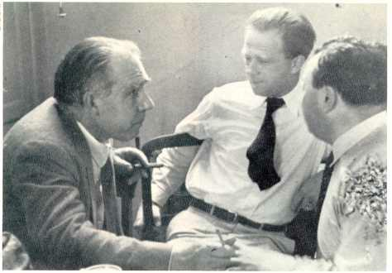
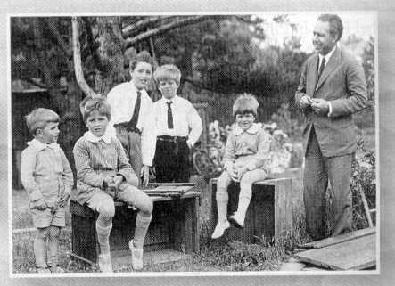
*玻尔研究所和哥本哈根学派
玻尔不仅是伟大的科学家，还是大名鼎鼎的哥本哈根学派的“掌门人”。
坐落在哥本哈根的玻尔研究所，被视为是“量子力学的圣地”。
玻尔和海森堡、泡利
父子诺贝尔

Slide 51
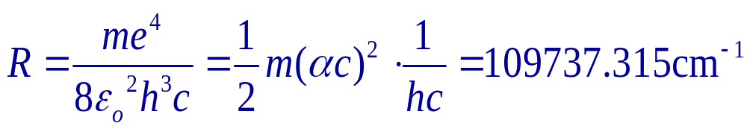
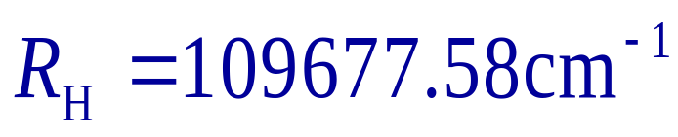
**阅读材料：玻尔理论的应用
氢光谱
氢光谱里德伯常数实验值：
这样，里德伯常数首次得到了理论上的解释。当时的光谱学的实验精度已经达到万分之一，而理论和实验之间的差值超过万分之五。
玻尔在1914 年对此作了解答。他认为：在原来的理论中假设了氢核是静止的，但是由于氢核（质子）的质量不是无穷大，当电子绕核运动时，核不能固定不动，应该当成一个两体问题来处理。

Slide 52

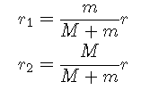




令M 和m 分别代表原子核和电子质量，r₁ 和r₂ 分别代表它们离质心的距离，r 仍代表二者的距离，则
μ称为折合质量，它取代了只考虑电子运动时电子质量的地位。

Slide 53






体系的总角动量是量子化的，即

Slide 54


1931年底，美国科学家尤雷（Harold Clayton Urey）在蒸发了大量液体氢之后，利用光谱检测的方法发现了重氢（氘，D）。
他发现，在氢的 H_{α}线（656.279nm，n=3→2）旁边还有一条谱线（656.100nm），他假定这一谱线属于氢的同位素，氘，并认为m_{H}/m_{D}=1/2，计算了R_{H}和R_{D} ,由此可以计算谱线的波长，理论值和实验值符合的相当好。
尤雷因此在1934年获得诺贝尔化学奖。根据尤雷的建议，重氢被命名为“Deuterium”，在希腊语中是“第二”的意思。

Slide 55
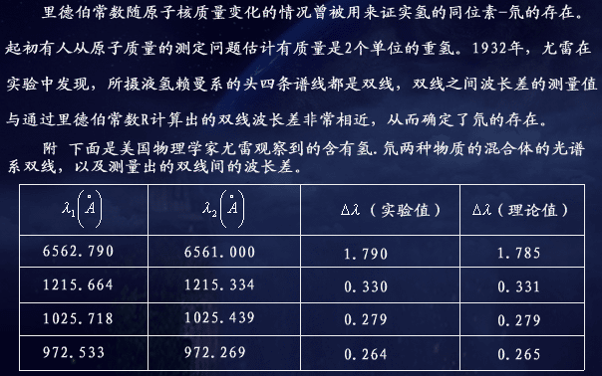
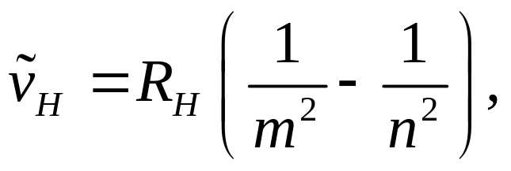
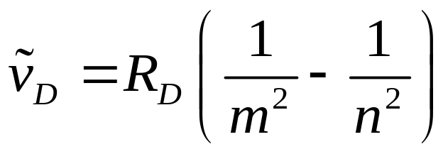
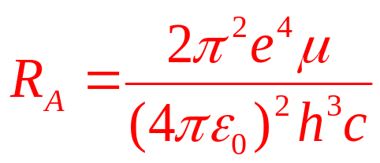

尤雷观察到的含有氢和氘两种物质的光谱系双线，以及测量出的双线间的波长差：

Slide 56





R_{D}>R_{H} ，所以对于同一谱线，有：

Slide 57

类氢光谱
类氢粒子是指原子核外只有一个电子、原子核带有Z > 1 正电荷的粒子，如一次电离的氦离子He⁺，二次电离的锂离子Li⁺⁺，三次电离的铍离子Be⁺⁺⁺ 等等，玻尔理论可以很成功的用于这类离子。
玻尔理论对类氢粒子光谱的描述很简单，只要在氢原子的所有公式中出现e² 时乘以Z 即可。例如，由于里德伯常数R_{A}中含有因子e⁴ ，因此R_{A}要变为R_{A} Z²，故类氢粒子光谱的波数：

Slide 58




它们的主要区别有两个：一是He⁺的谱线比氢要多；二是里德伯常数不同，因此，谱线位置也不尽相同。

Slide 59

1897年，天文学家毕克林（E.C.Pickering）在船舻座ζ星的光谱中发现了一个很象巴尔末系的线系。这两个线系的关系如下图所示，图中以较高的线表示巴尔末系的谱线：
毕克林系中每隔一条谱线和巴尔末系的谱线差不多重合，但另外还有一些谱线位于巴尔末系两邻近线之间；
毕克林系与巴尔末系差不多重合的那些谱线，波长稍有差别。

Slide 60
有人认为毕克林系是外星球上氢的光谱线，而且认为外星球的氢和地球的氢不同，玻尔从他的理论出发，指出毕克林系不是氢发出的，而是类氢离子He⁺。
英国物理学家埃万斯（E.J.Evans）在听到玻尔的见解后，到实验室仔细观察了氦离子的光谱，结果证实玻尔判断完全正确。
以前讨论的都是量子化轨道向量子化轨道跃迁，产生的谱线是线状光谱，利用玻尔理论也可以讨论非量子化轨道向量子化轨道跃迁，产生连续光谱。
1914 年，弗兰克（J. Franck）和赫兹（G. Hertz，是发现电磁波的赫兹的侄子）进行了电子轰击原子的实验，证明了原子内部能量确实是量子化的。这是一种独立于光谱研究的方法验证玻尔理论。
1925年，弗兰克和赫兹获得诺贝尔物理学奖。

Slide 61
例题16-6 可见光能否使基态氢原子受到激发？要使基态氢原子发出可见光, 至少应供给多少能量？
解 激发—使处于基态的氢原子跃迁到激发态。
可见光光子的能量(取λ =4000 ~ 7600Å)：
1.6eV <
< 3.1eV
-0.85
4
最低激发能量为
-1.51
3
(13.6-3.4)eV=10.2 eV > 3.1eV
可见光不能使基态氢原子受到激发。
要使基态氢原子发出可见光, 至少应供给的能量为
-3.4
2
巴耳末系
-13.6
1
13.6-1.51=12.09 eV

Slide 62
例题16-7 大量氢原子处于第3激发态，跃迁过程中能发出几条谱线？各属于哪个线系？
解
n=4
-0.85
4
-1.51
3
赖曼系: 3条；
巴耳末系：2条；
帕邢系： 1条。
-3.4
2
-13.6
1

Slide 63
例题16-8 用动能为12.2eV的电子轰击基态氢原子，求可能发出光子能量和光波波长。
解 设电子能把它的动能尽量多的交给基态氢原子，那么，基态氢原子能跃迁到的最高能级是 。
E₃
-0.85
E₄
计算波长有两种方法：
-1.51
E₃
-3.4
E₂
-13.6
E₁

Slide 64
R=1.097×10⁷m⁻¹
-0.85
E₄
-1.51
E₃
E₂→E₁：
发射光子E= 10.2 eV
k=1, n=2 , λ=1215Å
-3.4
E₂
E₃→E₁：
发射光子E= 12.09 eV
k=1, n=3 , λ=1026Å
-13.6
E₁
E₃→E₂：
发射光子E= 1.89 eV
k=2, n=3 , λ=6563Å
*§16.6 原子能级的实验验证（夫兰克-赫兹实验）

Slide 65
§16.7 康普顿散射
(1927年诺贝尔物理奖)
一.散射
向一定方向传播的光线通过不均匀物质（比如胶体溶液，乳状液）后，向各个方向传播的现象，称为散射。
λ
ϕ
根据经典物理学，当电磁波入射到物质中，其交变电磁场使得物质中电荷发生受迫振动，受迫振动频率和外来电磁场频率相等，它们要辐射频率不变的电磁波，这就是散射波。

Slide 66



X射线管如图，真空管(10⁻⁶-10⁻⁸mmHg)阴极和阳极之间加高压(一般几千到几十万伏),阳极选用不同的金属材料制成，通过调节电压可以改变电子的能量，电子打在阳极上便可得到X射线，其波长因电压的不同而不同。
当
称硬X射线；
当
称软X射线。

Slide 67

二.康普顿散射
1923年, 康普顿效应实验示意图
X射线被轻元素(如石墨)散射后:
λ_{o}
λ
(1)散射光由波长保持不变和波长变长的两种光构成。这种改变波长的散射，称为康普顿散射。
(2)Δλ=λ-λ_{o}与散射物质无关，只和散射角有关。
(3)保持λ_{o}的光谱线强度随散射物质原子序数的增大而增强，而波长变长为λ的强度则相对减弱。
1926年，吴有训通过实验严格证明了第(3)点。

Slide 68
三.用光子概念分析康普顿散射
理论：高能光子与静止（或者低速）的自由电子作弹性碰撞。
能量守恒：
hν_{o}+m_{o}c²= hν +mc²
动量守恒：
y
ϕ
θ
x
x:
mυ
y:
c=νλ

Slide 69
可见，波长的改变λ-λ_{o}(散射波长λ)随散射角ϕ 的增大而增大, 与散射物质无关。这与实验完全符合。
康普顿波长：
y
Å
ϕ
散射波长的最小值和最大值分别是：
当ϕ =0， λ_{min}=λ_{o} ;
当ϕ =180°, λ_{max}=λ_{o} +2λ_{c}
θ
x
mυ

Slide 70





称为电子的Compton波长
康普顿波长即当散射角为90度时，光子的散射波和入射波的波长之差。
康普顿波长最常见的意义是：当光子的能量和电子的静止质量相等时所对应的光子的波长，即：
其他意义？
和德布罗意波长的关系？和电子经典半径关系？

Slide 71
四.康普顿散射的意义
1. 验证了光子假设和相对论力学的正确性。
2. 微观粒子也遵守能量守恒和动量守恒定律。
几个问题：
1. 为什么康普顿散射中还有原波长λ_{o}？
因为有些光子与石墨中被原子核束缚得很紧的内层电子发生碰撞。内层电子的束缚能和光子能量相近，无法电离，不能视为自由电子。
这时可以看做光子和整个原子发生弹性碰撞，由于m_{原子}>>m_{光子}，入射光子几乎不损失能量。

Slide 72
2.为什么康普顿效应中的电子不能像光电效应一样吸收光子而是散射光子？
根据计算得知，自由电子若吸收光子，就无法同时满足能量守恒和动量守恒。
3.为什么可见光观察不到康普顿效应？
因可见光的光子能量不够大，原子内的电子不能视为自由，所以可见光不能产生康普顿效应。
4. 为什么在光电效应中不考虑动量守恒？
在光电效应中，入射光子能量低，电子与整个原子的联系不能忽略，光子—电子—原子系统的能量动量守恒，但是光子—电子系统动量不守恒，由于原子质量大，原子获得的能量可忽略，故光子和电子能量守恒。

Slide 73

* 光子和物质相互作用
1、 光电效应：光子和金属中的束缚电子（或者原子内层电子）相互作用。光子能量hv不太大时就发生这种相互作用。
伴随效应有：发射特征X谱线；发射俄歇电子。
当光子能量比较低（可见光或者紫外线）时，和金属中的近似自由电子发生相互作用，电子有逸出功，满足爱因斯坦光电方程，不会有上述伴随效应，这种情况是我们通常说的光电效应。

Slide 74


思考：为什么此时没有考虑光子的动量问题？
光子和自由电子能否发生光电效应？
光子发生光电效应的时候对光子能量是否有限制？
http://zhidao.baidu.com/question/47751826.html?qbl=relate_question_1&word=%B9%E2%B5%E7%D0%A7%D3%A6%D6%D0%CE%AA%CA%B2%C3%B4%B2%BB%BF%BC%C2%C7%B6%AF%C1%BF
http://wenku.baidu.com/link?url=HuEIOn4Q5AL8f9-Ukf5CbHHlV-tNkHnZpIGhVEHQWD_6Y6MixEuBZ4mD0-8X-Ta8z7GqFpoeqaBU66Kp6tfJZQ6IZfDjCJ5NesnSDnMjY2q
http://wenku.baidu.com/link?url=HOhy6hw0Lunb3qoswpbJsybPh3fZ1dq_n0OnN5tQsTsobxRMCGgai2jiy_VDgCZtMNlhwfWgOZXKjtXPAqQgprSiAq8w9VnJcnyrT8EWcaC
2、Compton效应：光子和自由电子（或者受束缚较小的外层电子）的散射；
e⁻
反冲电子
散射光子

Slide 75
e⁻
反冲电子
散射光子
对于自由电子散射，反冲电子沿一角度反冲弹出；对于物质内部的电子的散射，通过电离、激发等过程反冲电子的动能最后变成热消耗掉。
散射光子没有消失，能量减小，方向改变。
  结果：原射线方向的光子数就减少(衰减)了。
基于此，康普顿效应可以被近似归属于全或无相互作用。

Slide 76
3、电子偶效应：当光子能量大于电子静止质量的两倍（1.02MeV）时，光子在原子核附近将转化为一对正、负电子，因此发生这个效应的阈能是1.02MeV。
正电子
光子
负电子
思考：为什么要在原子核附近？自由电子行不行？
自由电子无法产生光电效应和电子偶效应，否则会违背能量动量守恒定律。
电子偶效应属于全或无相互作用。

Slide 77
4、瑞利散射（相干散射）：入射光子与内层轨道电子发生作用，束缚电子吸收入射光子而跃迁到高能级，随即又放出一个能量约等于入射光子能量的散射光子，能量损失可忽略不计。
例如在康普顿散射中就伴随有瑞利散射（相干散射）。
一般而言，当入射光子能量小于200eV的时候，瑞利散射不能忽略。
瑞利散射属于全或无相互作用。

Slide 78
*几种效应比较
效应 | 光子能量 | 作用对象 | 作用产物
光电效应 | 较低 | 原子内层轨道电子 | 光电子(荧光辐射)
康普顿效应 | 中等 | 外层轨道电子，自由电子 | 散射光子、反冲电子
电子对效应 | 1.02MeV以上 | 原子核、原子电子 | 正负电子对
瑞利散射 | 低 | 轨道电子 | 光子

Slide 79

三种效应到底哪一种重要，与吸收体和光子的能量有关系：
只要知道光子能量以及吸收体原子的电荷数Z，就能由图看出哪种效应为主。
对X 射线，波长范围：0.001nm-1nm，因此相应光子的能量小于几百keV，所以主要的贡献是光电效应和康普顿效应。
电子偶效应对gamma射线明显。

Slide 80
*阅读材料：光子的角动量
光学中用电场强度E来定义光波的偏振态。
1909年，Poynting就认识到光具有固有角动量（自旋），并将光的固有角动量与光波的偏振联系起来：
左旋圆偏振光具有的角动量为h/2π，右旋圆偏振光具有的角动量为-h/2π，线偏振光可以认为是等振幅的左右圆偏振光的叠加，因此其自旋角动量为零。
现代量子光学认为，上述观点在单光子水平仍然成立，也就是说，一个光子就具有固有角动量（自旋），自旋量子数为1，因此在空间任何一个方向投影有三个数值：0,1和-1。
1936年，Princeton大学的贝思（R. A. Beth)等人根据半波片可以改变圆偏振光的性质，利用力学实验（光和物体作用，交换角动量，使得物体旋转）巧妙地验证了左、右圆偏振光子分别具有自旋角动量± h/2π。

Slide 81

右旋圆偏振光
一束左旋圆偏振光束通过由细丝悬挂着的半波片，这种左旋圆偏振光的每个光子携带有角动量h/2π ，当它通过半波片以后，变为右旋圆偏振光，光子的自旋角动量变为-h/2π ，这意味着，波片从一个光子那里得到了2h/2π的角动量。
左旋圆偏振光
由光子流的强度即可算得在单位时间里传给该波片的角动量，即施加在波片上的扭力矩，它使波片在光的作用下产生旋转。
1936年第一次在实验上观察光致旋转现象的实验示意图
利用光导致物体旋转效应，可以实现微机械马达、操控粒子转动等等，因此在微米纳米器械领域有广泛应用前景。

Slide 82


光的角动量还包含轨道角动量。
1992年，Allen等才从理论上预言光子存在轨道角动量。
他们认为：光子轨道角动量来源于光波的螺旋相位：具有相位结构exp(ilφ)的光场，如拉盖尔-高斯光束，平均每个光子携带有lh/2π的轨道角动量(l是任意整数)。
1995年，Queensland大学的研究小组实验观测到了轨道角动量从光束到CuO微粒的传递，并驱使后者发生转动，直接验证了光子轨道角动量的存在。
光子的轨道角动量目前在量子光学、量子通信、量子纠缠等领域有广泛的讨论和应用。

Slide 83

*阅读材料：逆康普顿散射以及其他
电子静止质量：
康普顿散射：高能光子和低能电子碰撞，光子把一部分能量传递给电子，从而能量降低，波长变长！
逆康普顿散射：相对论的高能电子和低能光子碰撞，电子把一部分能量传递给光子，光子获得能量，波长变短，一般在X射线区域。
产生条件：高能电子和背景辐射场。
康普顿散射在放射生物学、材料物理、gamma射线天文学中有重要应用！
逆康普顿散射在天体物理学中有重要意义。

Slide 84
理论研究表明，黑洞的吸积盘会辐射能量，辐射场中低能光子和高能电子碰撞，产生逆康普顿效应。
通过研究吸积盘的X射线谱，可以辨别黑洞的存在。
爱因斯坦卫星是哈佛-史密松森天体物理中心和美国宇航局研制的X射线天文卫星，于1978年11月13日发射升空，原名“高能天文台2号”（HEAO-2），为纪念爱因斯坦诞辰100周年而命名为“爱因斯坦卫星”。
截至1981年4月停止工作前，爱因斯坦卫星取得了丰富的成果：
首次获得了超新星遗迹的激波图像；
星系团中高温气体的图像；
精确测量了包括X射线双星、星系和类星体在内超过7000个X射线源的位置，发现了几乎所有当时已知的类星体都是X射线源；
发现了一些的正常恒星也会发出很强的X射线辐射；
发现宇宙X射线背景辐射主要是由分立的X射线源，特别是活动星系核所贡献的。

Slide 85

1999年7月23日，耗资15.5亿美元的钱德拉X射线天文台（为纪念钱德拉塞卡而更名，原名为先进X射线天文设备，AXAF ）发射升空，目的是观测天体的X射线辐射，有极高的空间分辨率和谱分辨率，被认为是X射线天文学上具有里程碑意义的空间望远镜。近地点为1万公里，远地点为14万公里。

Slide 86
2010年11月10日，美国宇航局在其官网发布消息称，定于当地时间11月15日举行新闻发布会，就钱德拉”X射线天文台在太空发现的异常物体进行实时转播解说。
针对这则即将宣布的消息，有媒体大肆宣称美国宇航局的发现“足以震惊全人类”。不过从美宇航局官网的原话来看，只是在原文提及在宇宙空间内发现“exceptional object”，并没谈及这一发现的“震撼性”和“影响力”。
成果主要有：
在M82中发现了中等质量黑洞；
发现伽玛射线暴GRB 991216中的X射线发射；
观测到了银河系中心超大质量黑洞天蝎座A的X射线辐射；
观察恒星死亡过程，最好的办法就是观察它的X射线谱。
2015年LIGO发现引力波，开创了天文观测的多信使时代（引力波、可见光、射电、红外、紫外、X射线、γ射线...）

Slide 87
例题16-9 用波长λ_{o} =0.014Å的X射线作康普顿散射实验, 反冲电子的最大动能是多小？
解 根据能量守恒, 反冲电子的动能为
上式有极值的条件是一阶导数为零，由此得λ→∞，最大动能是
事实上λ的最大值只为λ_{max}=λ_{o} +2λ_{c} ，由此得反冲电子的最大动能为
=1.1×10⁻¹³ J

Slide 88
例题16-10 康普顿散射中，入射波长λ_{o} =0.1Å。在与入射方向成90°角的方向上，散射波长为多大? 反冲电子的动能和动量如何?
解 将ϕ =90°代入:
散射波长为
 λ = λ_{o} +Δλ =0.1+0.024=0.124Å
反冲电子的动能：
=3.8×10⁻¹⁵ J

Slide 89
由动量守恒：
x:
y:
y
将ϕ =90°代入得
ϕ
θ
x
mυ
=8.5×10⁻²³ (SI)

Slide 90
例题16-11 X射线(λ_{o} =0.03Å)投射到石墨上, 测得反冲电子速度υ =0.6c, 求: (1)电子因散射而获得的能量是静能的几倍? (2)散射光子的波长λ=?散射角ϕ =?
解 (1)电子因散射而获得的能量:
=0.25m_{o}c²
(2)又
∴ λ = 0.0434Å
由
得： ϕ =63.4°

Slide 91
例题16-12 康普顿散射中，入射光子能量为0.5MeV。若反冲电子能量为0.1MeV，求散射光子波长的改变量Δλ与入射光子波长λ_{o}之比。
解

Slide 92
§16.8 激光原理
激光 (Laser)，是“Light Amplification by Stimulated Emission of Radiation”的缩写。
激光具有以下特性：
1. 方向性好（发散角～10 ⁻⁴弧度）
2. 相干性好（时间相干性、空间相干性、单色性）
3. 脉冲瞬时功率大（可达～10 ¹⁴瓦）
自1960年问世以来，激光已经被广泛的用于现代科技的各个领域当中。
我国的激光技术在世界上处于先进行列。

Slide 93
一.光的吸收和辐射
根据波尔模型的跃迁假设，能级的跃迁伴随着光子的吸收和辐射。
-
E₂
E₂
hv=E₂ -E₁
E₂ -E₁=hv
-
E₁
E₁
光的吸收
光的辐射

Slide 94
二.自发辐射和受激辐射
-
E₂
E₂ -E₁=hv
E₁
自发辐射
没有外界作用、 原子自发的从激发态返回基态⎯自发辐射。
特点: 自发辐射出的光子特性(频率、相位、偏振状态、传播方向)各不相同，所以自发辐射的光是不相干的。普通光源发光就属于自发辐射。

Slide 95
-
E₂
hv=E₂ -E₁
E₂ -E₁=hv
E₁
受激辐射（爱因斯坦提出）
原子在外来光子(hv=E₂-E₁)的剌激下，从E₂跃迁到E₁⎯受激辐射。
特点:受激辐射辐射发出的光子特性(频率、相位、偏振状态以及传播方向)完全相同。

Slide 96
一个光子的输入, 由于受激辐射而得到两个完全相同的光子,这两个又可变为四个……这就形成了雪崩式的光放大过程。
由于受激辐射出的大量光子特性相同，即光子简并度大，所以受激辐射发出的光相干性好，亮度极高, 从而出现光源的质的飞跃。
因此，受激辐射是形成激光的基础。

Slide 97
三.粒子数反转
有了受激辐射，是否就能得到激光输出呢？
否！要知道，光通过工作物质时，不仅有受激辐射形成的光放大，还有光的吸收。
根据玻耳兹曼分布律，通常温度下，处于低能态的原子数总是多于高能态的原子数(正常分布)。光通过这种介质时，吸收光子的原子多，辐射光子的原子少，因此总的效果是光强减弱。
要获得真正的光放大，就要求辐射光子的原子多，吸收光子的原子少， 这就必须使处于高能态上的原子数N₂多于低能态原子数N₁, 这种分布称为粒子数反转分布。
实现粒子数反转是产生激光的必要条件。

Slide 98
实现粒子数反转的两个条件是：
第一，外界向工作物质输入能量，把尽可能多的原子从低能级激发到高能级，这一过程称为激励(也称为抽运或泵浦)。
激励的方法:光、放电、化学反应、核能。
第二， 工作物质要有(能发生粒子数反转的)适当的能级结构。
3
4
2
3
2
1
1
三能级系统
四能级系统

Slide 99
四.激光器的结构
一个激光器由三个基本部分组成:
激光工作物质、激励(能源)装置和光学谐振腔。
工作物质
激励装置
光学谐振腔
.
.
.
.
全反射
.
.
.
.
反射99%
激光器的组成

Slide 100
其中光学谐振腔的作用有三：
1.产生和维持光放大。
全反射
反射99%
.
.
.
.
.
.
.
.
输出激光束
L
光学谐振腔
2.改善方向性。
L
3.提高单色性。
k=1
k=2
k =1,2,...
k=3

Slide 101
五.常见激光器
1.红宝石激光器
红宝石是一根掺有0.035%铬离子(Cr³⁺⁾的Al₂O₃晶体棒。
最早的激光器，脉冲式，功率高。
E₃激发态
快衰变(无辐射)
光抽运
550nm
入射光光泵
E₂亚稳态
694.3nm激光
E₁基态
铬的工作能级

Slide 102
2.H_{e}-N_{e}激光器
Θ
碰撞交
换能量
Θ
亚稳态E₂
E₃
6328Å
E₂
电子碰撞激励
基态E₁
E₁
H_{e}
N_{e}
特点：连续式、寿命长、造价低、单色性好、相干性好、方向性好。

Slide 103
3. 二氧化碳激光器
特点：能量转换率高，功率大、工作条件简便。波长为10.6微米的谱线正好处于大气传输窗口
应用：材料加工、远距离目标识别，光纤传感，非线性光学，等离子体物理，医学光化学等。
其他激光器：氩离子激光器，染料激光器、钕玻璃激光器、半导体激光器等。

Slide 104
六.激光的应用
1) 激光加工：主要应用光照射对物体局部产生热效应，而使物质汽化、融化。
2) 激光计量：主要应用激光良好的相干性测量距离，而进一步测量速度、流体的流速、角速度等。
3) 军事应用：激光测距仪、激光雷达、激光制导、激光武器。
其中武器应用主要是利用激光干扰或破坏敌方的关键电子元件。

Slide 105
4) 激光信息存储
应用激光单色性好、相干性好的特点，可以使激光汇聚于一个非常小的点上。
5) 其他应用：
激光防伪标志、激光手术刀、激光通讯（光纤通讯）、激光光谱分析、激光全息术、干涉记录，衍射再现等。
CD

